Slide 1
The remuneration system in the Civil service (Government sector) in Norway
Nordic meeting - Gotland
Marianne Kringlebotn
Samfunnsøkonomene

Slide 2
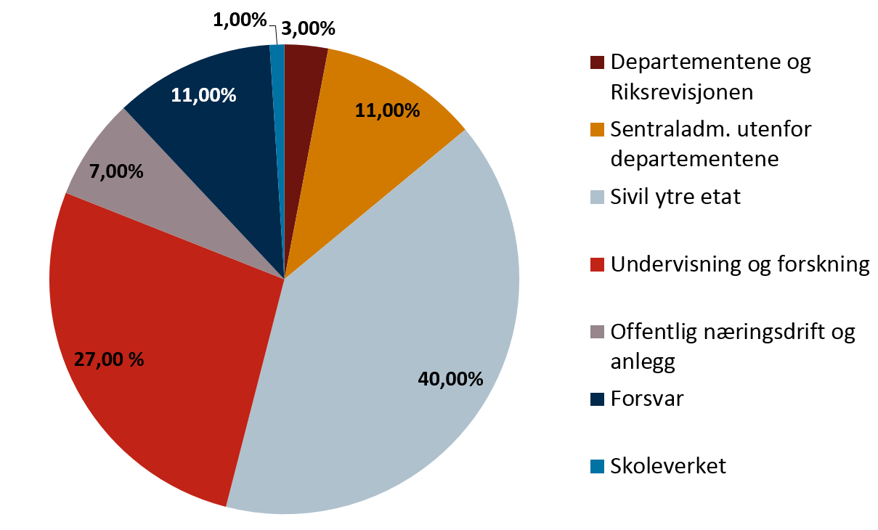
The Government sector
Notes:
Diagrammet er dannet på bakgrunn av tall fra SSB - oppdatert i 2015 (fra KMD sine egne hjemmesider)
Staten er en stor arbeidsgiver:
- Ca 144 000 årsverk/153 000 ansatte
- Pr 1.okt 2015 ca 74 000 kvinner og ca 78 000 menn
Statlig sektor er mangfoldig ulike behov og utfordringer:
Spenner over alt fra departementer, direktorater, politi- og domstoler, universiteter, NAV, forsvar og samferdselssektoren har helt ulike roller, kompetansebehov, markedssituasjon, resultat og målkrav.
Stor geografisk spredning.
Samme overordnede lønnspolitikk, men med ulike lokale utfordringer og behov med tanke på å tiltrekke seg og å beholde nødvendig kompetanse.
Eksempel:
Forsvaret ca 18500 ansatte (ca 11 % av alle statsansatte)
Riksmekler – 2 faste ansatte
Staten er i dag den mest kompetanseintensive sektoren i Norge. Andelen med høyere akademisk utdanning i staten har økt med over 50 % i perioden 2004 – 2016, og tendensen fortsetter.
Andelen ansatte med universitet – og høgskoleutdanning utgjør i dag ca 1/3 av de ansatte – og er den andelen ansatte som øker mest

Slide 3
The unions
Notes:
Siste medlemstall for HSene i statlig sektor: LO-Stat 42 589, Akademikerne-stat 34 292, Unio 32 072, YS 25 192

Slide 4
The Main collective agreement
Every second year
Ministry of Local Government and Modernisation/Unions
Regulation of the Civil Service Pay Grades
Central negotiations, local negotiations
Frame decided centrally
Benefits
Notes:
The Government and the main unions negotiate the Main Collective Agreement concerning pay and on what level and which way the frame should be used – central and local negotiations
The means in the Negotiation system:
Changes of the Civil Service Pay Grades
Central negotiations
Local negotiations

Slide 5
Avslutning – alle logoene
Notes:
Akademikernes 13 – medlemsforeninger + våre to samarbeidende foreninger i statlig tariffområde
Alle disses medlemmer skal ivaretas – finne praktiske løsninger på samarbeid og ivaretagelse.

Slide 6
Negotiation results 2006 - 2015

Slide 7
The main collective agreement in 2016 – Breakthrough for Akademikerne!!!!

Slide 8
Negotiation results for Akademikerne 2016

Slide 9
From 2017 onwards
Notes:
Hvorfor blir dette bra for våre medlemmer – vi går fra å konkurrere med alle til å konkurrere med våre søsterforeninger.
Vi får skilt ut vår egen lønnsmasse
Slipper å subsidiere de andres generelle tillegg – som gir bedre uttelling for lavtlønnsgruppene enn våre medlemmer og som allerede gir en skjevdeling på bekostning av våre medlemmer
Mer penger ut til lokal fordeling – slipper skjevdelingen av det generelle tillegget – som hittil har tatt største delen av økonomien
Mer penger til lokal fordeling – større sammenheng mellom jobben man gjør og lønnen man får – oppleves nærere for den enkelte
Mulig å foreta lokale tilpasninger – justere grupper eller bruke lønn som virkemiddel på ulike utfordringer lokalt

Slide 10
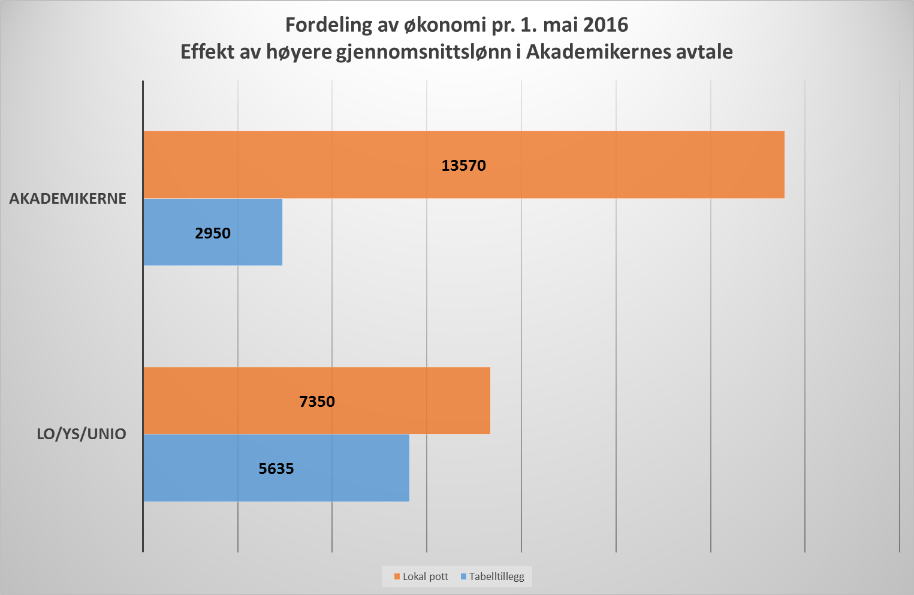
Notes:
En illustrasjon på ulikhetene i den økonomiske fordelingen etter de to ulike tariffavtalene.
Utgangspunktet er tatt fra SBU-tall – gjennomsnittslønn for statlige ansatte med Akademisk utdanning – dvs Universitet og høgskole-utdanning.
Med Akademikernes avtale, vil disse ansatte gitte kronetillegg beregnet ut fra de prosentene Akademikerne har forhandlet frem – dvs 0,5 % generelt tillegg og 2,3 % fra lokale forhandlinger (justert pr dato/virkningstidspunkt)
Beløpene er angitt i kroner. Summert gir Akademikernes avtale i gjennomsnitt et tillegg på totalt kr 16520, mens de øvriges avtale gir i gjennomsnitt et tillegg på kr 12985
(mye av årsaken er at Akademikernes medlemmer har gjennomsnittlig en høyere årslønn enn de øvriges medlemmer). Akademikernes modell og avtale er ikke dårligere enn de øvrige sin avtale selv om vi har mindre avsetning til sentralt generelt tillegg.
Viktig å poengtere likevel at dette kun er en illustrasjon, det gir ikke fasitsvar på hvor mye hver enkelt får i kroner ut av lønnsoppgjøret. Det vil variere etter lønnstrinn (eks prosentvis generelt tillegg), og det vil variere i virksomhetene hvordan man velger å fordele midlene.
Tilsvarende illustrasjon for de øvriges avtale.
Poeng: De øvriges avtale har en større sikring i form av generelt tillegg – men vår avtale har et større potensiale. Over tid og med all økonomi til lokale forhandlinger, tror vi at våre medlemmer vil komme godt ut av det. I tillegg bidrar en lokal handlefrihet til å kunne ivareta eks rekrutteringsutfordringer, fungere som reellt virkemiddel for å belønne innsats, resultat, kompleksitet mv.

Slide 11
The remuneration system 2017
Elements | Former HTA | HTA fom 2017
Economic frame | Central negotitations | Central negotitations
Joint provisions (benefits) | Central negotitations | Central negotitations
Contractual early retirement pension (AFP) | Central negotitations | Central negotitations
Changes in paygrades | Central negotitations | Local negotiations
Group negotiations | Central negotitations | Local negotiations
Individually decided negotiations | Local negotiations | Local negotiations
Notes:
Illustrasjon på gammel HTA (også før 2016-versjonen) og nytt system etter implementering i 2017
Fellesbestemmelsene bør være like for alle arbeidstakere – sosiale rettigheter og plikter. Det er et eksplisitt ønske fra staten / KMD
De tre nederste elementene – endringen – fordelingen av totaløkonomien.

Slide 12
Joint Provisions
Place in pay structure
Granting of seniority
Working hours
Compensations for travel in Norway
Pay during illness, childbirth, adoption, care of a sick child, compassionate leave and occupational injury
Overtime
Group life insurance
Occupational injury
Notes:
Granting of seniority: persons with higher educational qualifications : granted pay grade 45 (NOK 365 000)
Working hours: 37,5 hours per week- off duty hours, night work, Saturday and Sunday, pay in he holdidays, stand by duty
Travel: travel time – equivalent to working time
Pay during illness: sick leave –full pay for a maximum of 49 weeks and 5 days (requires that the employee has started his/her work) 16 days not included
Childbirth: 100 % 46 weeks or 80% in 56 weeks. Fathers –granted 10 of these weeks leave. Same with adoption, breastfeeding (2 hours per day)
Sick child max 10 days (for children under 12 yrs) (15 days in the case of 3 kids or more). Sole responsability – 20 or 30 days
Chronically sick or disabled children – under the age of 18 – total 3 yrs leave with pay to care for and treat such children.Compassionate leave – 12 days with full pay (can split up the day)
Group life insurance:

